Slide 1
Wasserkreislauf
Easy4me
Schau dir die Folien von 1 bis 6 durch, auf den Folien 7 bis 9 finden sich die Arbeitsaufträge!

Slide 2
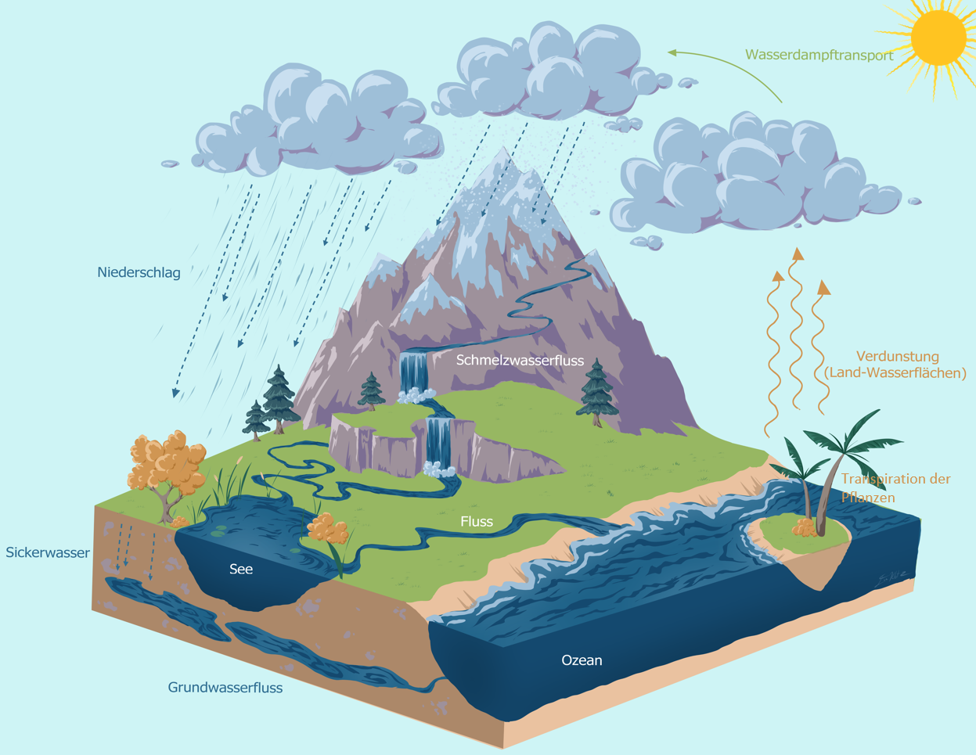
Wasserkreislauf

Slide 3
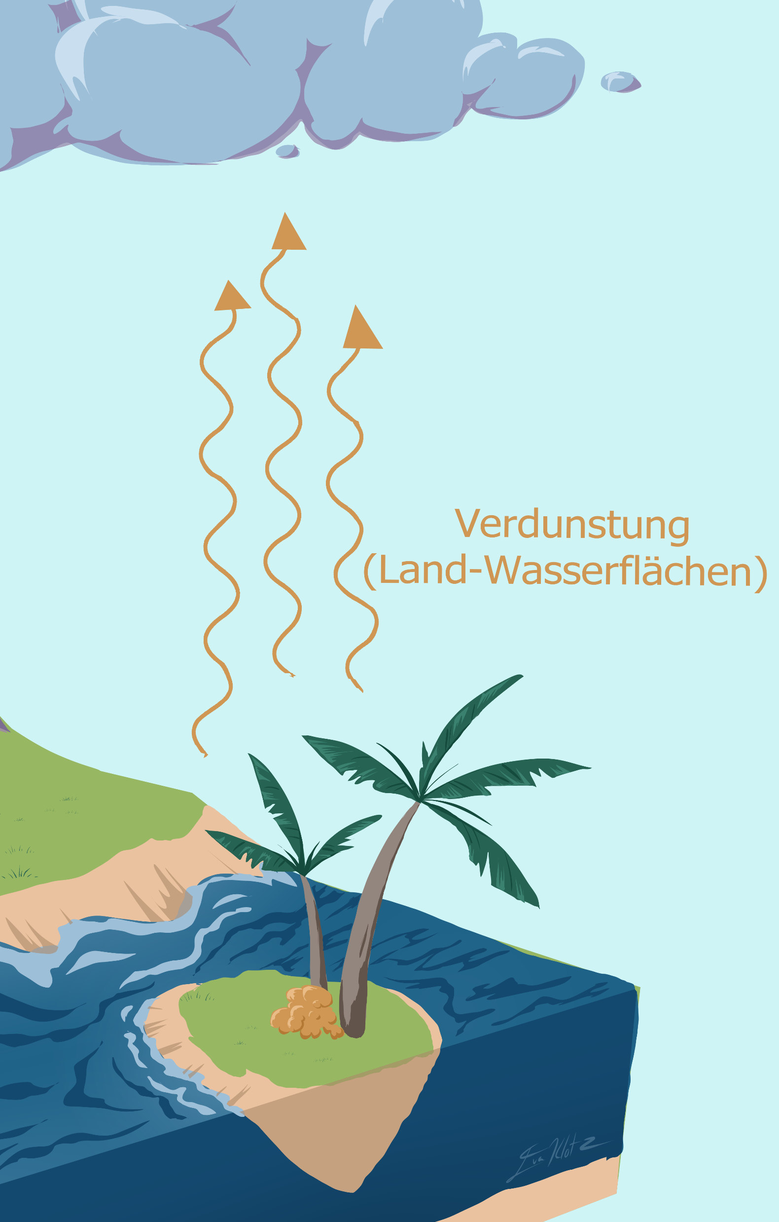
Verdunstung
Die Sonne erwärmt Wasser auf der Erdoberfläche, wie zum Beispiel in Seen, Flüssen und Ozeanen. Dadurch verdunstet das Wasser und wird zu Wasserdampf.
Verdunstung über der Landfläche:
Ein Teil der Niederschläge verdunstet direkt über dem Land ohne abzufließen.
Auch Pflanzen geben Wasser mittels Verdunstung ab. Dies nennt man Transpiration (= Schwitzen, - genau wie bei Menschen).

Slide 4
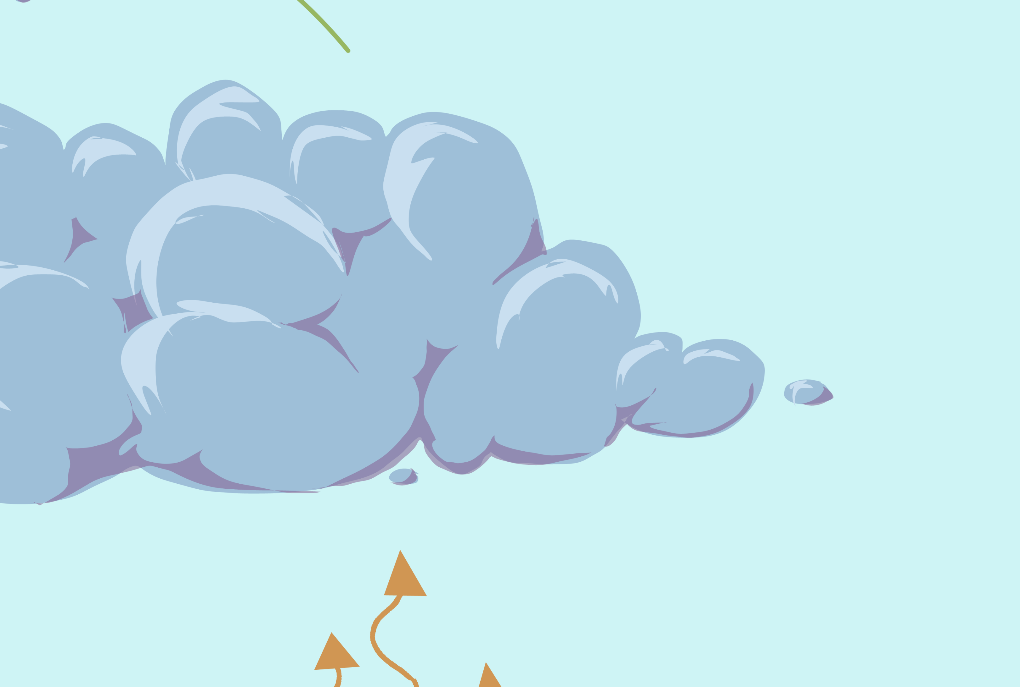
Kondensation
Der aufgestiegene Wasserdampf steigt in die Atmosphäre auf, wo es kälter ist.
Dort kühlt der Dampf ab und kondensiert zu winzigen Wassertropfen, die zusammen Wolken bilden.

Slide 5
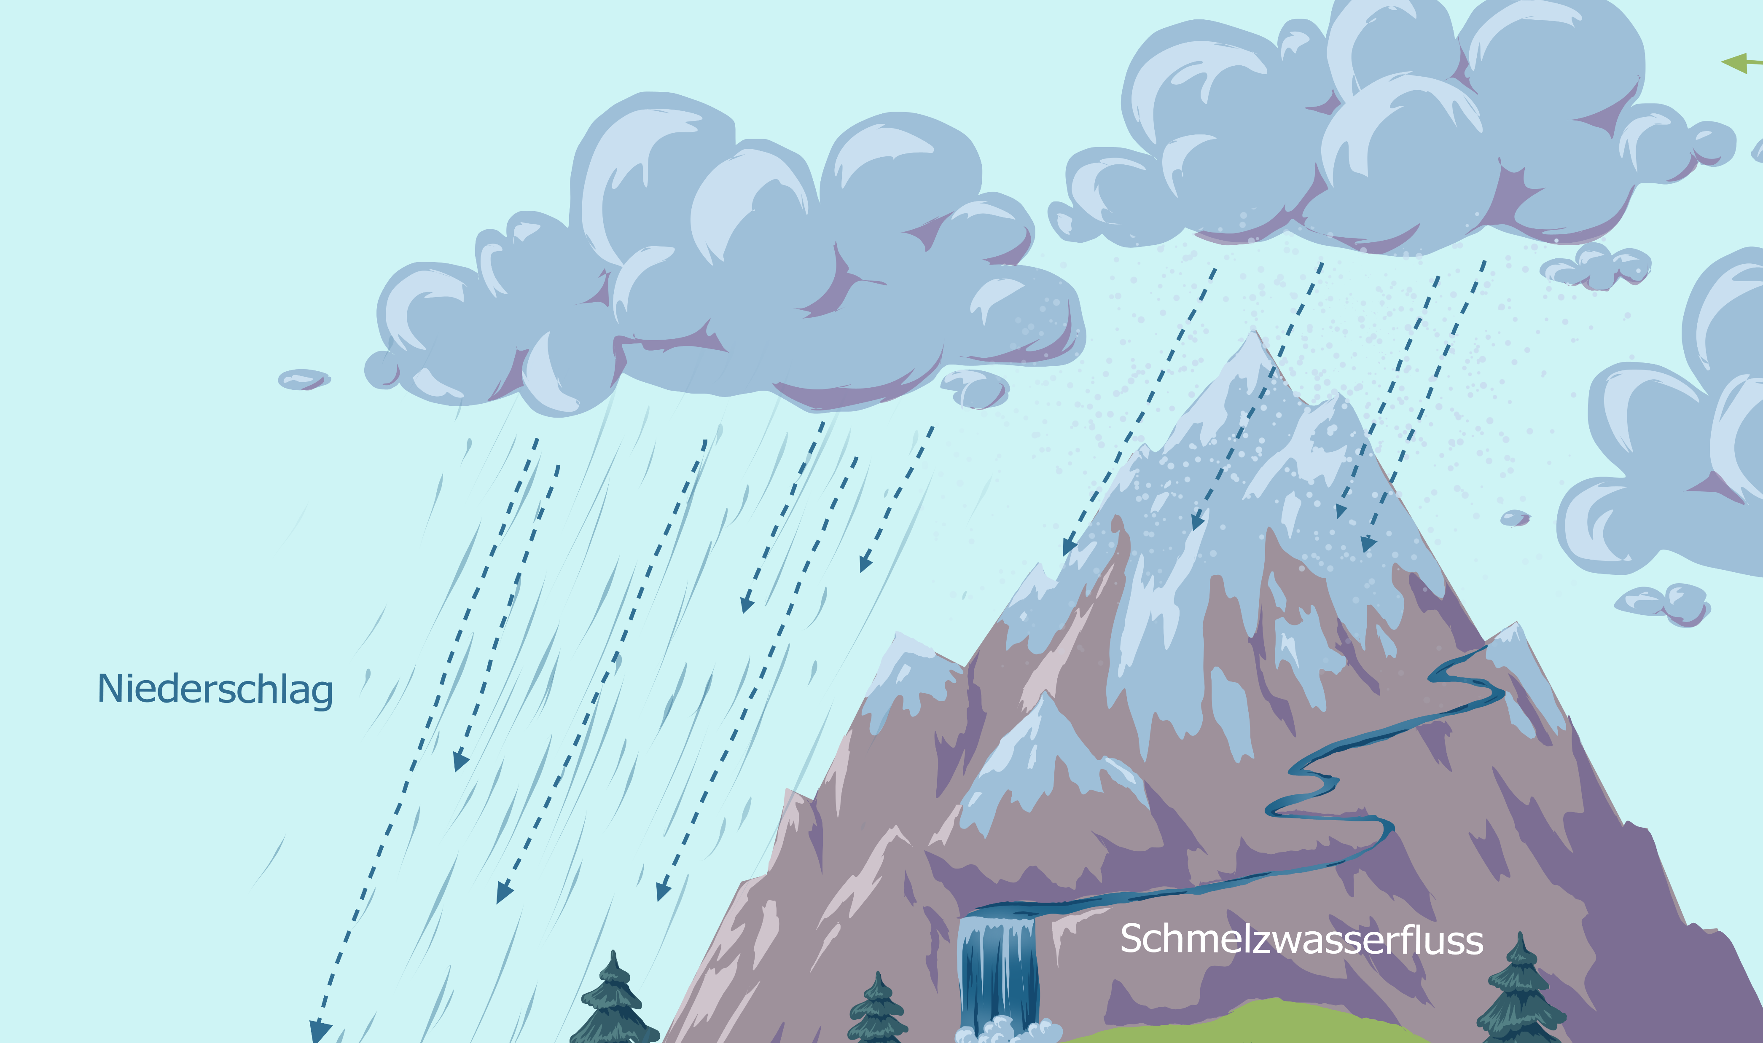
Niederschlag
Kleine Wassertröpfchen in der Wolke prallen zusammen und schließen sich zu größeren und schweren Tropfen zusammen.
Über Null Grad: Ist das Gewicht zu groß, fallen die Tropfen als Regen auf die Erde.

Slide 6
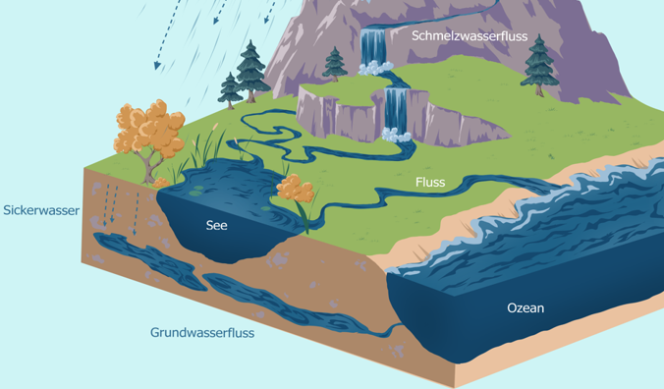
Abfluss
Wasser dringt in den Boden ein und erreicht das Grundwasser
Durch Quellen gelangt das Wasser an die Oberfläche
Bäche und Flüsse: Das Wasser gelangt so in Seen und Meeren

Slide 7
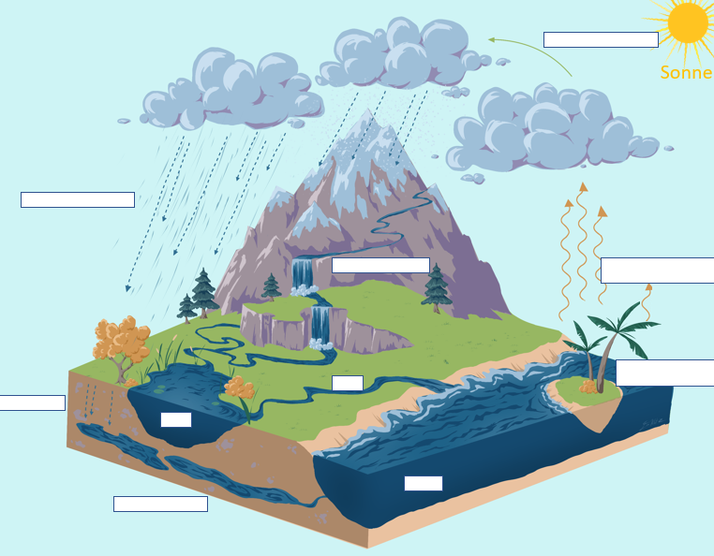
Ordne zu!
Sonne

Slide 8
Erstelle einen Quiz mit MS Forms bzw. Google-Forms! Kopiere die Fragen und Antworten in Google-Forms oder Microsoft-Forms! Verwende als Quizformen Auswahl (MS-Forms) bzw. Drop-down-Fragen (Google-Forms). Anleitung Google Forms, Anleitung MS-Forms
Welches ist das wichtigste Antriebsmittel für den Wasserkreislauf?
A) Wind B) Sonnenlicht C) Gezeiten D) Erdmagnetismus
Was geschieht, wenn Wasserdampf in der Atmosphäre zu Wassertropfen kondensiert?
A) Es regnet sofort. B) Eine Dürre beginnt. C) Die Sonne scheint heller. D) Wolken bilden sich.
Wie nennt man den Prozess, bei dem Wasser von Pflanzen aufgenommen und in die Atmosphäre abgegeben wird?
A) Verdunstung B) Transpiration C) Kondensation D) Abfluss

Slide 9
Welche Rolle spielen Pflanzen im Wasserkreislauf?
A) Sie haben keinen Einfluss auf den Wasserkreislauf. B) Sie nehmen Wasser auf, das dann nie wieder freigesetzt wird. C) Sie geben Wasser durch Transpiration zurück in die Atmosphäre ab. D) Sie absorbieren Wolken.
Wie nennt man den Prozess, bei dem Wasser von der Erdoberfläche in die Atmosphäre aufsteigt?
A) Verdunstung B) Abfluss C) Niederschlag D) Transpiration
Welche Formen kann der Niederschlag annehmen?
A) Nur Regen B) Nur Schnee C) Regen, Schnee, Hagel und Graupel D) Nur Nebel
Wo kann man Wasser in seiner flüssigen Form in der Natur finden?
A) Nur in Ozeanen B) Nur in Flüssen und Seen C) Überall auf der Erde D) Nur in Wüsten

